Slide 1
中建X局总承包管理培训

Slide 2

目
01
总承包管理的整体背景
01
录
Contents
02
总承包管理基本思路
03
经典实施案例

Slide 3

01
总承包管理的整体背景
OPTION

Slide 4



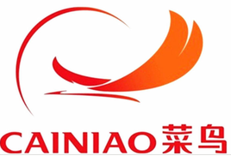


一、总承包管理的整体背景
【1.外部环境的客观需求】
近年来，建筑行业发生剧烈变化，EPC、E+PC、联合体EPC等新型合作模式层出不穷， 总承包市场发展势头迅猛，以一批知名电商、大型地产开发商、物流企业为代表的业主，逐步开始尝试工程总承包管理模式，市场需求越来越大。

Slide 5
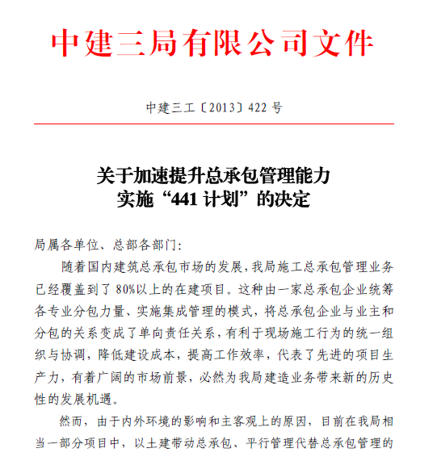
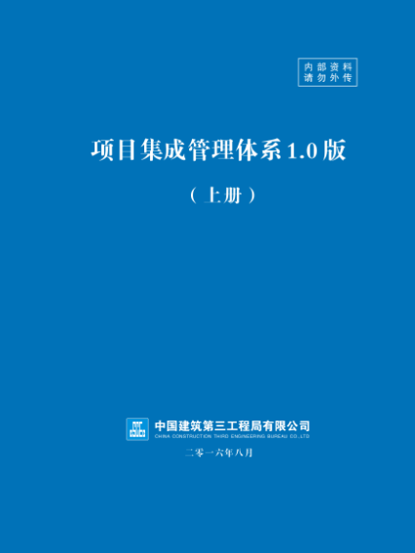
一、总承包管理的整体背景
【2.上级战略的明确要求】
局发布了总承包“441计划”，并相继出台了PIMS管理体系，强化顶层设计，统筹总部引领。
如何进一步提升总承包管理能力，促进企业转型升级，是我司近几年一直追求的战略目标。

Slide 6


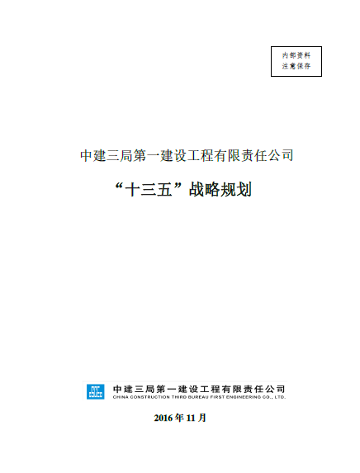
一、总承包管理的整体背景
【3.自身发展的必然选择】
目前，施工企业正处于一个发展规模提速、发展结构转型的特定历史阶段。
我们提出了“两商战略”：一是具备设计施工一体化能力的国际承包商，二是具备产业化特征的城市综合运营商。
我司针对当前面临的主要问题，“十三五”规划提出了加快转型升级的发展思路，总承包能力的孵化是支撑转型的必由之路。

Slide 7

02
总承包管理的基本思路
OPTION

Slide 8
二、总承包管理基本思路
【1.理解总承包管理的深刻内涵】
三方面问题：
关于总承包管理的基本原理和原则容易达成共识，但缺乏落地实施的具体路径和方法
总承包管理难以脱离现有传统施工管理习惯的框架，总承包管理和施工管理的界面不清晰、定位不清晰
总承包管理到底管什么？
总承包管理总是局限在某个点或局部经验的总结或探讨，很难有成体系的整体解决方案落地

Slide 9
二、总承包管理基本思路
【1.理解总承包管理的深刻内涵】
造成这些问题的根本原因，我们认为还是对总承包管理内涵理解的问题。不管是业主、设计院还是施工单位，对总承包管理的理解和需求实际上是参差不齐的。
很多企业都在说自己的总承包管理能力很强，但实际上只是针对原有的发包范围变大了，原有的管理范围变宽了，在管理的局部做了一些点上的强化，原有的管理体系并没有发生变化。从组织体系、管理体系、绩效体系和配套机制上，并没有围绕总承包管理的需求做出变革，更没有带来企业商业模式、管控体系、绩效体系和资源体系的变革。

Slide 10
二、总承包管理基本思路
【1.理解总承包管理的深刻内涵】
我们认为：
总承包管理应该是一种新的商业模式。从企业层面来讲，带来的是一种新的商业模式，意味着企业从建筑生命链一个单一的制造环节，向提供全生命链整体解决方案的综合服务商转型。未来真正的价值创造可能体现在整体解决方案的策划和过程管理增值上，而并不单一体现在施工建造上。既可以交钥匙，也可以只做策划或者只做管理，可以自己不做建造，成为一个单独的板块。真正实现从劳动密集型向知识和智慧密集型转型。
基于这样一种理解，推动总承包管理，并不是一场简单的管理改进，而是一场深刻的管理变革，它立足于项目管理，但必然涉及到企业从组织体系、管控体系、绩效体系到资源体系的深刻变化，是一项系统性极强的工作，必须要整体规划、系统联动。

Slide 11
二、总承包管理基本思路
【2.加强总部引领，完善顶层设计】
（1）组建公司总承包事业部
模式一：
总承包事业部
职能部门+事业部实体
总承包事业部牵头履约的项目，
区域公司提供属地化资源支撑
与区域公司构建
两种合作模式
模式二：
区域公司牵头履约的项目，总承包
事业部提供设计及技术服务支撑

Slide 12
二、总承包管理基本思路
【2.加强总部引领，完善顶层设计】
（1）组建公司总承包事业部
“强后台、精项目”
机关层设6部1室4中心
项目层设6部1室
总承包事业部组织架构图

Slide 13
二、总承包管理基本思路
【2.加强总部引领，完善顶层设计】
（2）组建公司招采管理部
总承包项目的招采管理需求以已经由传统模式下单一的“购买”转换为“提供资源整体解决方案”，“购买”为核心建立起的传统采购体系无法满足新的招采需求，为此成立公司招采管理部，将原来分散在各业务的招采职能进行集成。
总承包项目的招采管理需求： 提供资源整体解决方案
1
集成以合约规划为核心的资源组合能力
2
形成以商务系统、招采部系统、工程系统“三权制衡”的监督制约关系
招采管理要义
3
集中培育和孵化一批与总承包管理相匹配的合格协作方队伍
以合约库的建设为基础，建立企业招采知识体系，持续提升资源组装能力
4

Slide 14
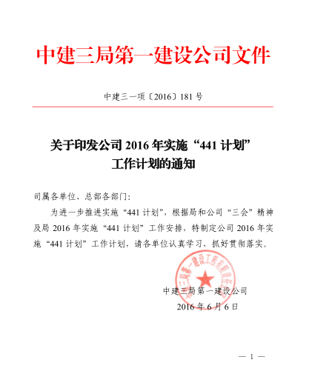
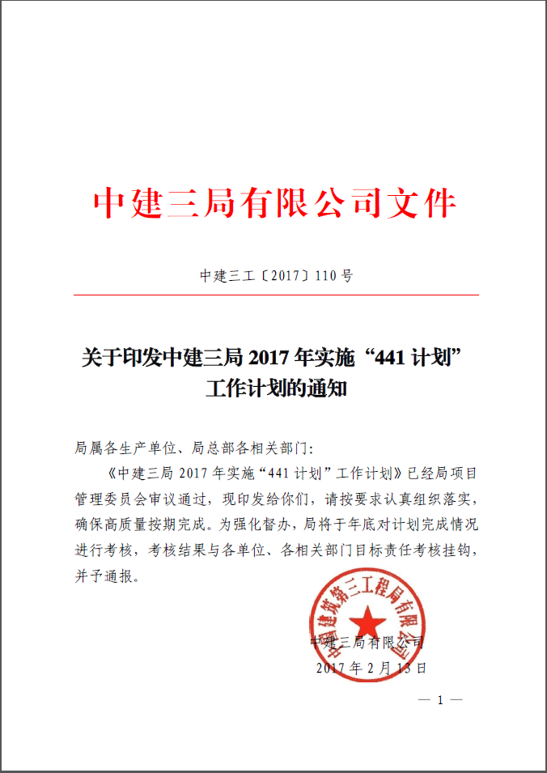

二、总承包管理基本思路
【3.聚力总承包管理体系建设】
（1）发布公司年度实施“441计划”工作计划
每年年初发布全司年度实施“441计划”工作计划安排的行政文件。统一工作计划，严格组织落实，强化过程督办，确保高质量如期完成。

Slide 15
二、总承包管理基本思路
【3.聚力总承包管理体系建设】
（2）实践PIMS,推进总承包管理标准化建设
全司致力于总承包管理实践，研究管理制度、管理程序、操作指南、附件表单和管理工具，探索出一条“总承包管理+专业施工+增值服务”的项目管理之路，构建一套工程总承包管理系统解决方案，为业主提供囊括项目报批报建、勘察设计、招标采购、建造施工及运营管理等“一揽子”服务，本着“业主接受、基层欢迎、阅读性强、推广价值高”的原则，形成了《项目集成管理体系1.0版》（简称“PIMS”），以此作为总承包管理实践纲领性文件，支撑高端房建定位、满足高端客户需求，实现由“价格战”向“服务战”和“管理战”升级，推进各分公司及总承包项目管理标准化建设。

Slide 16
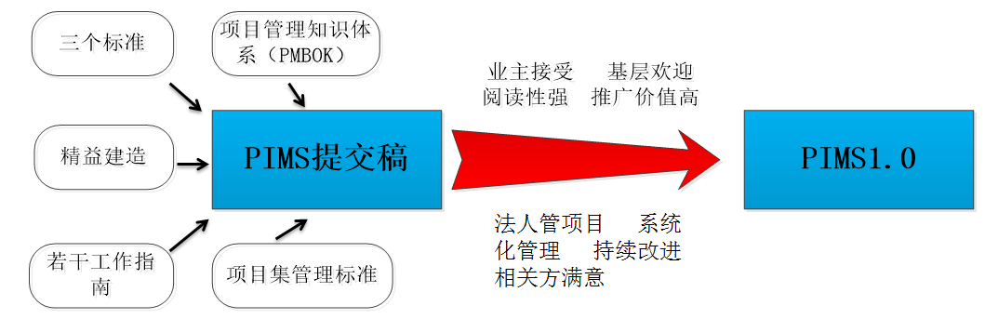
二、总承包管理基本思路
【3.聚力总承包管理体系建设】
（2）实践PIMS,推进总承包管理标准化建设
项目集成管理体系（简称PIMS）是基于设计、采购和施工管理模式（简称“EPCM”）所提出的“一体化”或“集成”管理体系文件，该套文件的制定遵循了“法人管项目、系统化管理、持续改进、相关方满意”项目管理方针，充分结合了国外项目管理最佳实践和项目管理理论知识。
原始创新 集成创新 引进消化吸收再创新

Slide 17
二、总承包管理基本思路
【3.聚力总承包管理体系建设】
（2）实践PIMS,推进总承包管理标准化建设
简要说明了该管理篇章核心内容、主要看点、涉及岗位（角色）、适用范围等，并通过一张关系架构图清晰标识出该管理程序、所属操作指南、附件表单和工具箱的关系，便于阅读和理解
岗位职责矩阵表
一、前言
专业分包商/顾问行为准则
是一个篇章的统领性文件，将该程序的关键管理流程进行了宏观总结并进行简要说明
二、《**管理程序》
PIMS
PIMS**管理篇
《***》
操作指南通常是对管理程序中的关键管理流程进行分解和深化，体现分解之后管理活动的工作路径和管理要点，并提供相应的表单、工具支撑（以附件形式表示），明确了“做什么、谁来做、怎么做”
三、操作指南
《***》
综合管理评价表
《***》
PIMS知识库表
四、附件（工具箱）
是对操作指南中管理活动的延伸，以具体实施案例、工作指引等形式表现，用以支撑操作指南更好的实施

Slide 18
二、总承包管理基本思路
【3.聚力总承包管理体系建设】
（2）实践PIMS,推进总承包管理标准化建设
为更好的让项目人员理解PIMS、掌握PIMS，推动PIMS的有效落地实施，在编制PIMS的同时，同步完成了一系列配套支撑性文件的编制，用以支撑PIMS试点实施。具体包括：
1）PIMS管理活动职责分配矩阵表
  该矩阵表对PIMS每一个管理程序和操作指南的管理活动进行清晰梳理和提炼，并对每项活动进行职责分配。有利于项目理清思绪，结合项目特点选择性实践PIMS，明确岗位职责和绩效考核。
2）专业分包商/顾问管理行为准则
  结合PIMS中对分包商/顾问有约束的管理活动梳理，转换成分包商/顾问应遵循的行为准则，明确工作流程、工作标准、记录表单等，全面打通总承包商与分包商的管理工作路径。

Slide 19
二、总承包管理基本思路
【3.聚力总承包管理体系建设】
（2）实践PIMS,推进总承包管理标准化建设
3）综合管理评价表
  制定每一个管理程序及所属操作指南运行的评价标准，让项目团队清楚知晓管理的侧重点，同时指导公司、分公司对项目实践PIMS进行综合管理评价，推动项目管理的持续改进。
4）PIMS知识库
  结合PIMS管理程序和操作指南中每项管理活动的输入和输出，梳理出知识库清单，明确每项管理活动工具、表单或流程等的维护部门，便于企业、项目层面建立、维护和推广知识库。

Slide 20
二、总承包管理基本思路
【4.夯实总承包管理基础能力】
（1）集中建设设计管理能力
建立专职的规模化设计管理团队
支撑公司总承包业务的健康发展。
1
设计管理作为总承包管理的主链条，是总承包项目价值创造的集中阶段，设计管理的成败直接关系总承包项目的成败。主要承担两项重要职能：
纵向：将传统建筑施工管理分离的各个板块有机结合在一起。
进行内外部设计资源整合
公司内部，总包部牵头形成设计资源合力
公司外部，按层次、分区域建立设计资源圈，作为总
承包业务实施过程中的实体设计和专家问团队
2
横向：将各个专业系统统筹协同在一起。
3
开始设计管理体系建设
建立与设计管理相匹配的商业模式，梳理管理
流程、工具和表单，积累设方法和基础数据

Slide 21
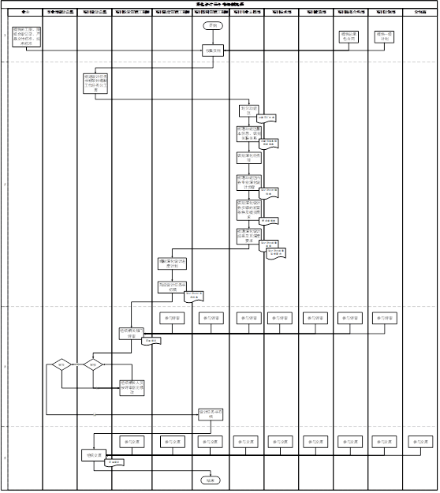



二、总承包管理基本思路
【4.夯实总承包管理基础能力】
设计策划流程图

Slide 22

二、总承包管理基本思路
【4.夯实总承包管理基础能力】
（2）系统建设招采管理能力
建立以合约规划为核心的招采合约体系
“一图四表”
《合约规划实施指引（试行）》
建立以“三权制衡”为原则的招采实施体系
《公司分供方管理细则》
1
3
按PIMS集成化要求，建立以专业协同为机制的招采计划体系
《关于推进招采计划编制工作的通知》
建立以合约单元为维度的招采知识体系
房建项目相关的75份标准化清单及合同参考文本
2
4

Slide 23
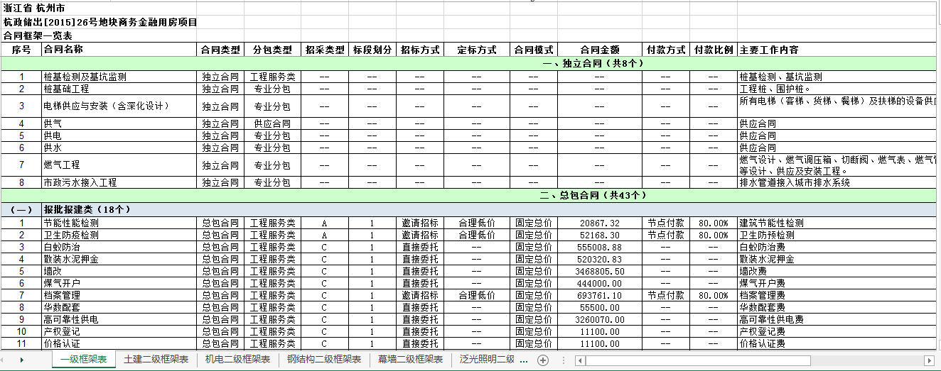

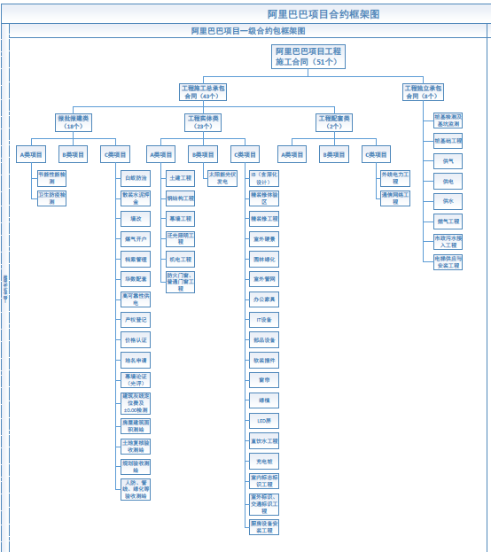
二、总承包管理基本思路
【4.夯实总承包管理基础能力】
建立以合约规划为核心的招采合约体系
一图四表：合约框架图、界面划分表、合约规划表、招采计划表、动态成本控制表
合约框架图
合约规划表

Slide 24
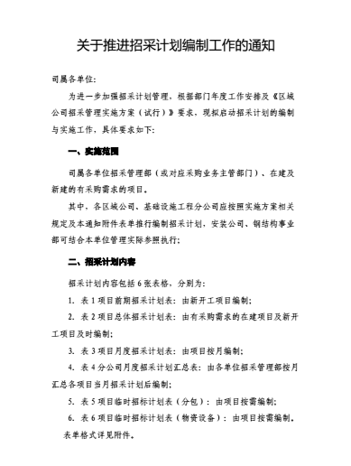
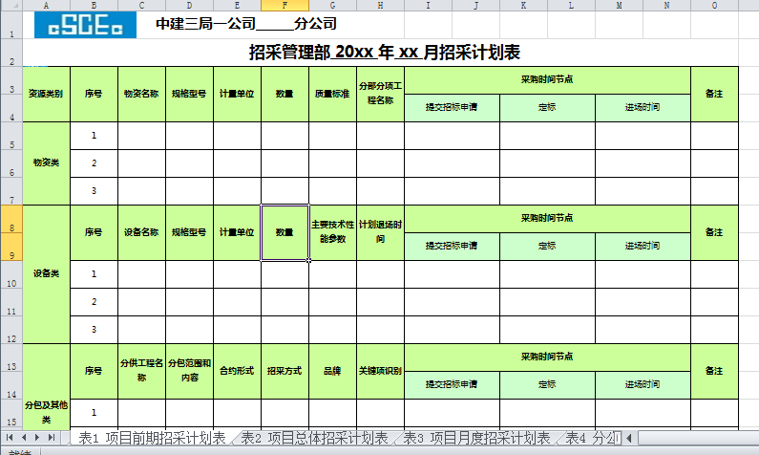
二、总承包管理基本思路
【4.夯实总承包管理基础能力】
按PIMS集成化的要求，建立以专业协同为机制的招采计划体系
招采计划样表
关于推进招采计划编制工作的通知

Slide 25

二、总承包管理基本思路
【4.夯实总承包管理基础能力】
建立以“三权制衡”为原则的招采实施体系
相互制约、相互支持
持续改进、螺旋上升
招采系统
商务系统
工程系统

Slide 26
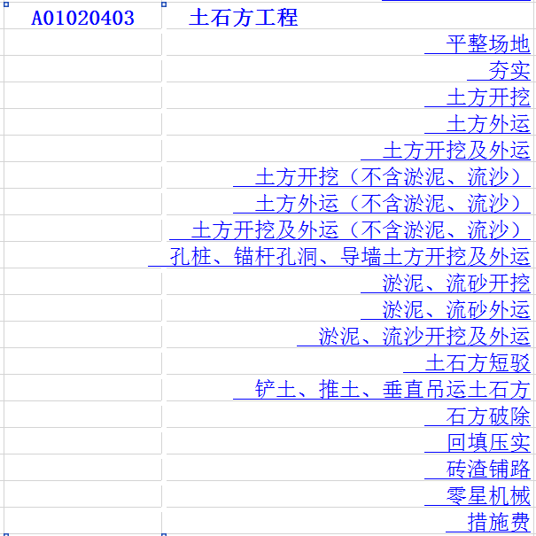
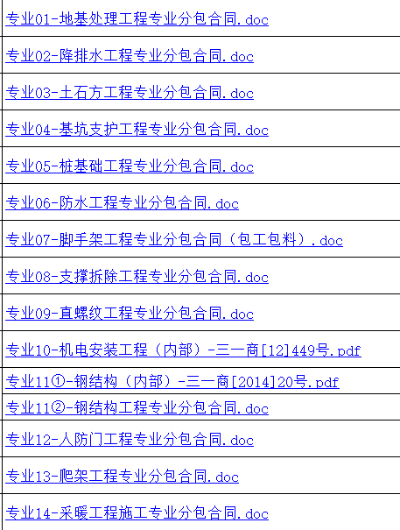
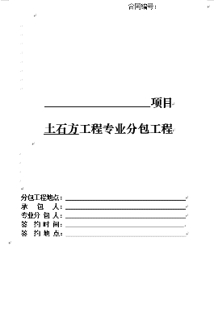
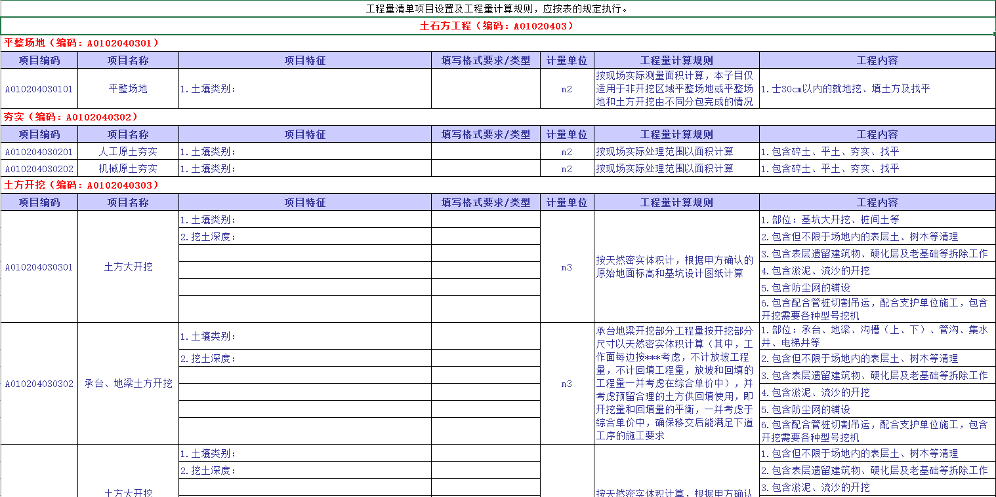
二、总承包管理基本思路
【4.夯实总承包管理基础能力】
建立以合约单元为维度的招采知识体系
标准化合约清单75份 示例
分供合同参考文本75份 示例

Slide 27
二、总承包管理基本思路
【4.夯实总承包管理基础能力】
（3）统筹建设建造管理能力
搭建完善的计划体系
搭建完善的计划管理体系
基于对工程开发全周的研究，系统梳理设计、报建、招采、施工四大业务版块的关联点及关联关系，打通纵向一、二、三级计划和横向专业计划之间的联系，建立工程全生命周期的工作任务模型和工作穿插模型，搭建完整的计划体系。
以总承包项目为载体，探索计划管理组织架构、各岗位计划管理职责、计划管理制度、计划管理业务流程和标准，建立以匹配计划体系的一整套计划管理体系。
成果：杭州阿里啤酒厂项目《总承包项目计划管控方案》2.0版

Slide 28
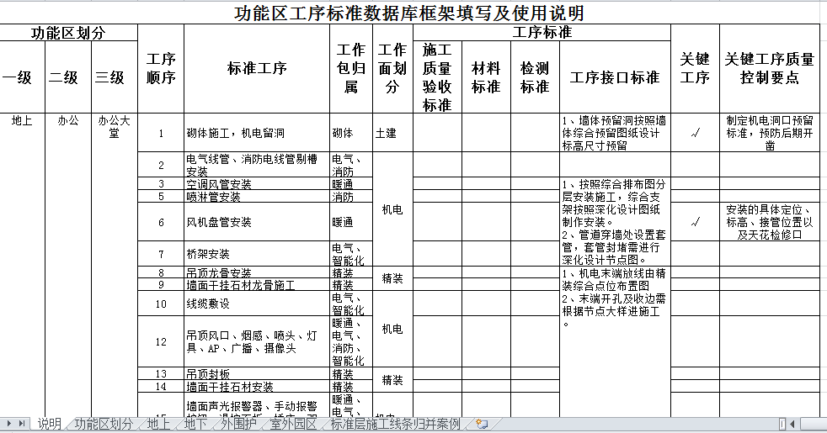

二、总承包管理基本思路
【4.夯实总承包管理基础能力】
工序标准数据库

Slide 29
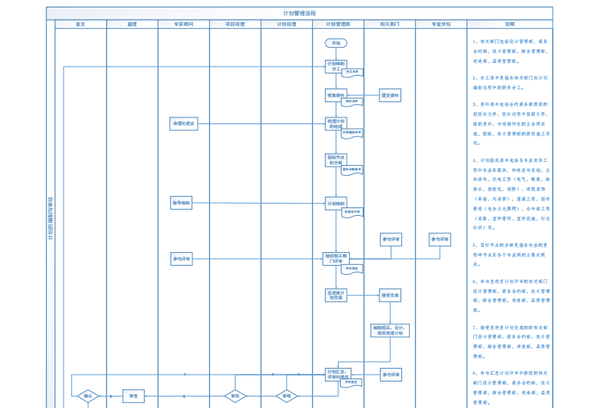
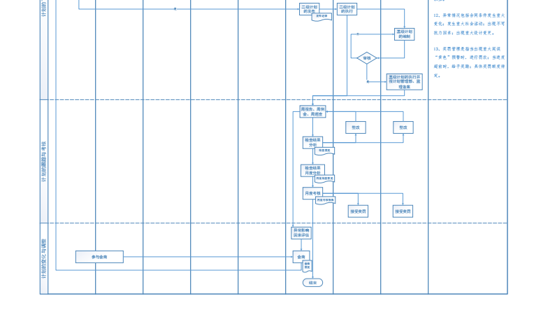
二、总承包管理基本思路
【4.夯实总承包管理基础能力】
计划管理流程图

Slide 30
二、总承包管理基本思路
【4.夯实总承包管理基础能力】
（4）全面建设市场拓展能力
创新总承包业务营销模式
提围绕建筑产品的全生命周期，建立综合服务清单，配套不同清单的整体解决方案和服务方案，满足不同业主的个性化需求。从前端的咨询顾问服务，到整体交钥匙工程，提供各类服务的个性化组合，最终提升差异化的市场竞争能力。
优化总承包业务营销组织方式
形成了“以区域公司牵头，总承包事业部、设计院、专业公司支撑”和“以总承包事业部牵头营销，区域公司、专业公司、设计院支撑”和的两种模式，公司各分支机构通力协作、优势互补，形成合力。
培育总承包业务战略客户群
通过主动推介和引导，逐步培育和孵化了一批总承包战略客户群。大部分原本是传统模式业主，通过反复的沟通、交流和实践，转变观念，采用总承包管理方式。

Slide 31
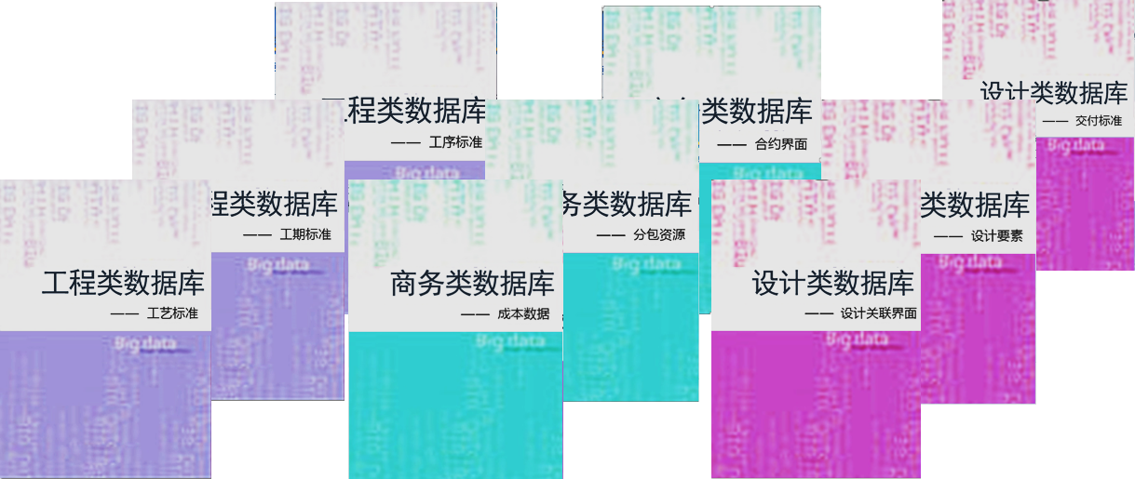

二、总承包管理基本思路
【4.夯实总承包管理基础能力】
（5）其他方面总承包能力
除了以上几个方面，我们在总承包管理的核心团队培养和平台化大数据积累方面，也按照按整体规划的路径和步骤，有序开展，形成各类数据库。
实现信息化、大数据平台
数据收集规整
规划数据库
设计类、工程类、商务类数据库，支撑PIMS落地
数据库建设路径

Slide 32
二、总承包管理基本思路
【4.夯实总承包管理基础能力】
各区域（专业）公司人才入库人员≥80人
总承包管理人才库方案制定
其他类型
总承包管理人才库组建
各区域（专业）公司人才入库人员年100%递增
2015年
2016年
2020年
以总包管理人才库为平台进行总包核心团队培养

Slide 33

03
经典实施案例
OPTION

Slide 34
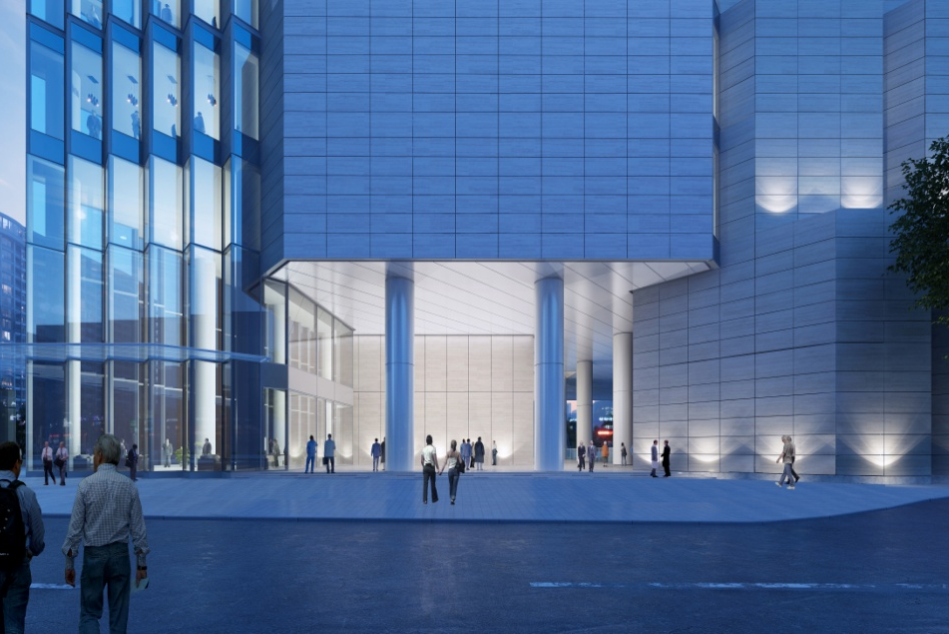
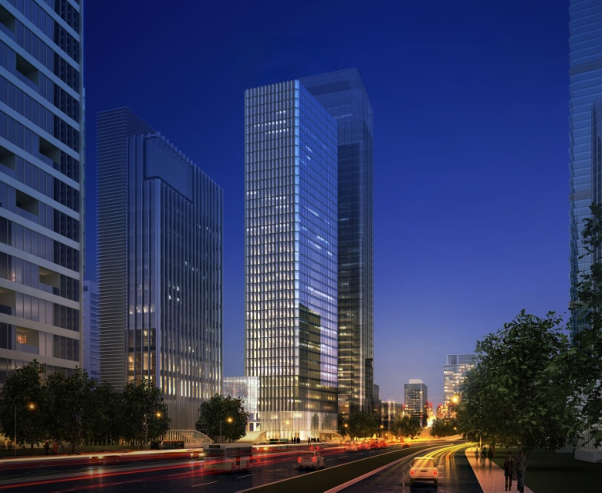
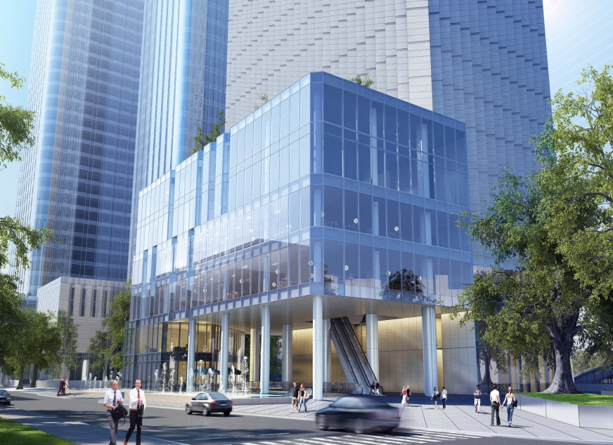
三、经典实施案例
万科滨海置地大厦EPC项目

Slide 35
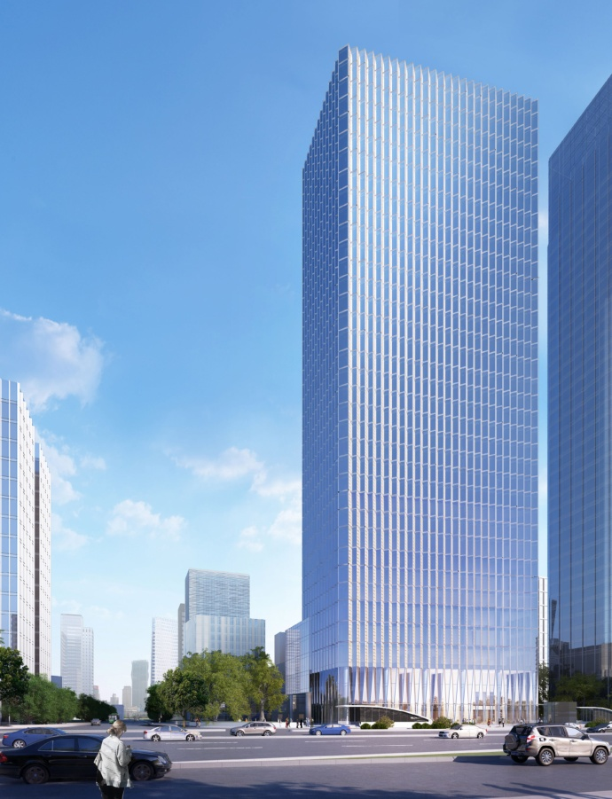
三、经典实施案例
【1.工程概况】
工程名称 | 万科滨海置地大厦
工程地点 | 深圳市福田区滨河大道与泰然九路交界处
工程规模及特征 | 占地面积 | 5775.05㎡ | 建筑层数 | 34F/4F
 | 建筑面积 | 81629.24㎡ | 建筑高度 | 153.7m/18.7m
 | 基础形式 | 机械成孔灌注桩 | 结构类型 | 框架核心筒结构
造价 | 合同总额3.2亿 | 合同承包模式 | EPC总承包建设模式
工程功能 | 办公、商业
工程定位 | 万科自持写字楼标杆，EPC试点项目
总承包管理范围 | 设计、采购、施工总承包（EPC）
工期要求 | 开工时间：2016年10月30日 竣工时间：2018年10月30日 总工期731日历天

Slide 36
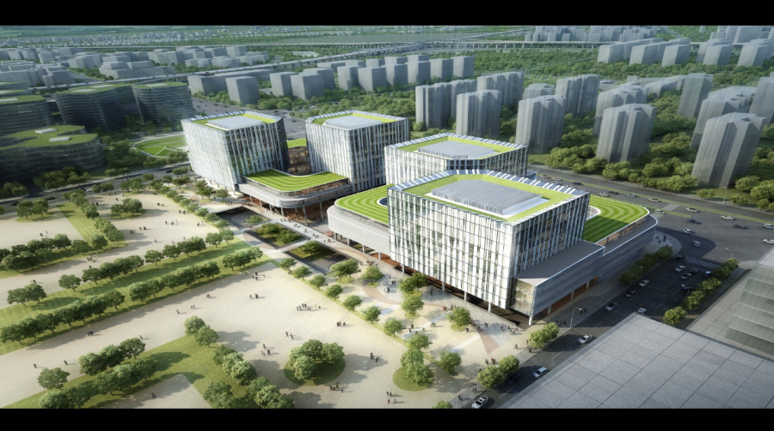
三、经典实施案例
【2.前期交流】
总包管理工具和方法
重点介绍PIMS项目集成管理体系，同时讲解了以功能区及专业系统梳理促进三大业务管理策划为主要方法，展示总承包管理能力，并作出了精细化施工图、精细化交付标准的承诺
3
总承包模式推介
2
探讨新兴合作模式
从商务模式建议、管理思路、权责划分、合作优势等方面介绍
阿里虹桥考察
1
就合作模式、权责划分、工作机制、管控方法等方面听取项目汇报

Slide 37

三、经典实施案例
【3.面临问题】
业主定位思路不清晰，目标不确定
EPC工作模式、权责不清晰
我司设计管理经验不足，无法得到认可
设计方对施工工艺不了解，图纸不精细

Slide 38


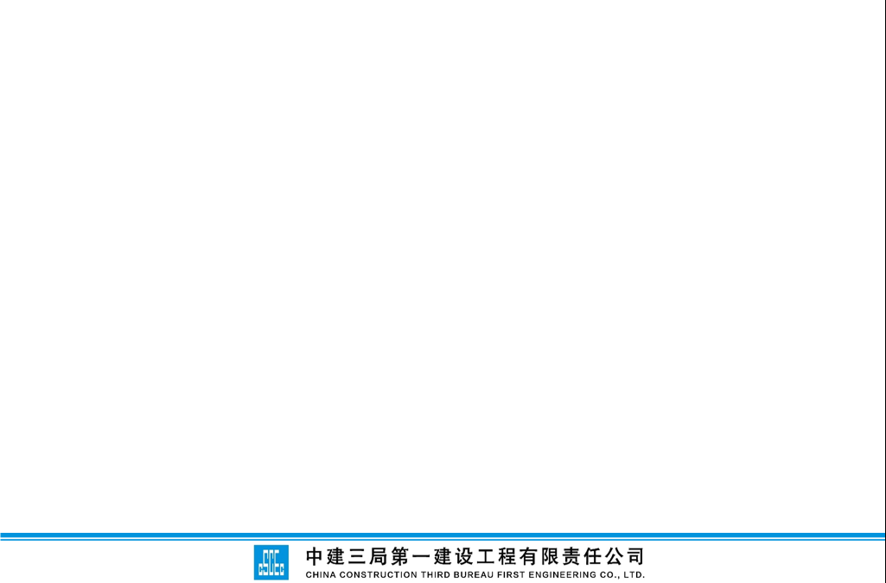
三、经典实施案例
【4.进程回顾】
信任值
加载中∙ ∙ ∙
完成
100%
0%
17%
5%
20%
8%
27%
34%
41%
49%
58%
63%
70%
79%
团队进场
基础数据梳理
86%
确定中标
94%
签订EPC承包合同
96%
99%
嘉里对标
精细图控制
施工图完成
2016.01
2016.02
2016.03
2016.04
2016.05
2016.09
2016.10
初步介入阶段
深入服务阶段
合同签订

Slide 39

三、经典实施案例
【5.EPC实施方案-启动与策划管理】
项目策划主要内容
项目定位
超甲级写字楼，绿色三星金级，争创金牛奖、鲁班奖，总包评估成绩在广深区域总排名达到前20%分位，全年度评估成绩需达到A。
1
管理目标
2
通过设计与施工的交互融合，编制精准的施工图，实现对成本的精准把控和工期的精准控制，形成可复制V-EPC工作模式和管理方法。
组织结构模式
3
随采用EPC合作模式即A模式，与业主联合组建管理团队负责项目全周期管理。
4
生产资源组织方式
施工策划（冲塔策划）、施工工艺分析研究、施工部署策划、各施工专项策划（整体施工策划、工期策划、重难点策划交通组织和平面策划）

Slide 40
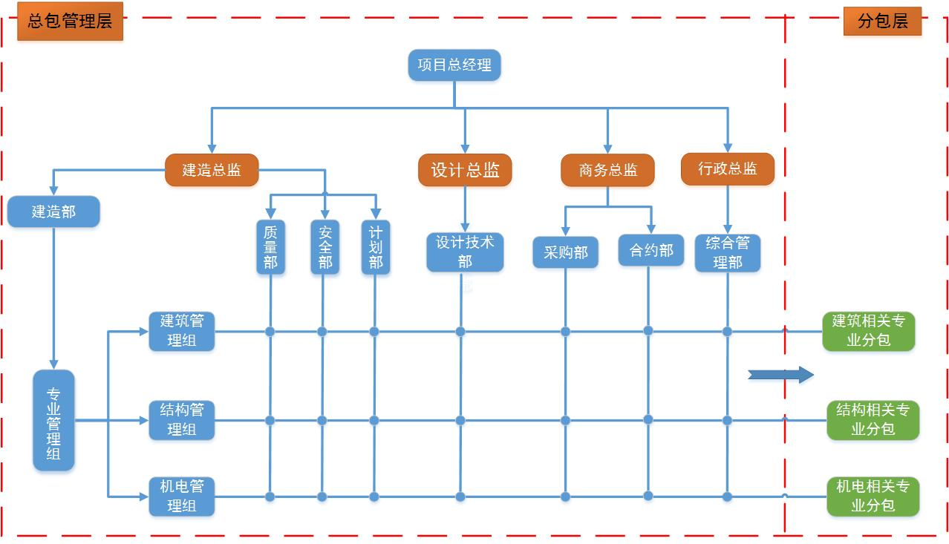
三、经典实施案例
【5.EPC实施方案-启动与策划管理】
项目组织架构图
两层分离
统筹协调
公平公正
完美履约
总包与土建分包签订目标责任状，锁定确保工期、质量、安全、成本目标。

Slide 41
三、经典实施案例
【5.EPC实施方案-启动与策划管理】
项目总承包管理制度编制与运行情况
在PIMS401实践活动中，万科项目计划实践357项，实践率达90%，截至7月份已完成281项，实践率达70%。
序号 | PIMS篇章 | 管理活动基准数量 | 计划实践数量 | 当前实践数量 | 实践比例 | 实践取得主要成果说明
1 | 启动与策划 | 10 | 9 | 9 | 90% | （1）项目定义文件（2）项目策划书（3）项目部实施计划
2 | 设计管理 | 68 | 57 | 51 | 75% | （1）设计启动与策划——设计管控方案（2）设计管理流程（3）设计图纸会审 （4）会议纪要（5）变更管理流程（6）机电设计标准（7）设计管理成果框架 （8）设计计划模板（9）设计任务书模板（10）设计提资管理
3 | 建造管理 | 75 | 69 | 63 | 84% | （1）组织启动/见面会（2）监督分包商采购实施计划管理（3）现场施工和安装管理（4）设计阶段接口管理（5）风险监控(施工阶段）
4 | 测与调试管理 | 31 | 29 | 4 | 13% | （1）《项目检测与调试总进度计划》的管理（2）工程建造检测验收
5 | 收尾管理 | 15 | 14 | 0 | 0%
6 | 组织管理 | 22 | 20 | 18 | 82% | （1）项目部组织架构（2）项目部其他管理人员配置（3）岗位管理
7 | 信息与沟通管理 | 25 | 21 | 20 | 80% | （1）会议管理，会议纪要（2）报告管理，《项目经理月报》、《施工月度报告》
8 | 商务管理 | 54 | 46 | 38 | 70% | （1）招标采购，工期履约（2）风险化解目标、措施（3）成本控制
9 | 风险管理 | 36 | 13 | 8 | 57% | （1）组织风险评审
10 | 进度管理 | 36 | 34 | 32 | 89% | （1）项目总进度计划、季、月、周计划（2）项目周、月计划实施情况报告（3）《项目经理月报》、《月度评估报告》、《万科月报》
11 | 质安环管理 | 38 | 37 | 32 | 84% | （1）《项目危险源清单》（2）项目安全管理运行控制：安全培训、安全标准化、安全检查、安全交底、应急预案等（3）职业健康、安全及环保管理:作业工人信息管理（4）质量检查、整改通知单、《质量报告》
12 | 绩效管理 | 13 | 8 | 6 | 46% | （1）KPI的报告：《项目经理月度报告》
 | 合计 | 401 | 357 | 281 | 70%

Slide 42
三、经典实施案例
【5.EPC实施方案-设计管理】
EPC设计管理全过程
质量+进度
前期策划方案
设计过程管理（事前、事中、事后控制）
Planning
设计策划
Enlargement
扩初设计
Construction
精细化施工图
设计管控方案
前置审图
编制出图标准
确定业主需求
各专业深化，确定技术指标
总价包干锁定成本控制1%变更率
EPC基础数据库
办公建筑构造做法
深化设计前置
交付标准研究
专项前置提资
支撑建造策划
对标嘉里建设
BIM设计施工一体化
BIM管综优化、出图

Slide 43
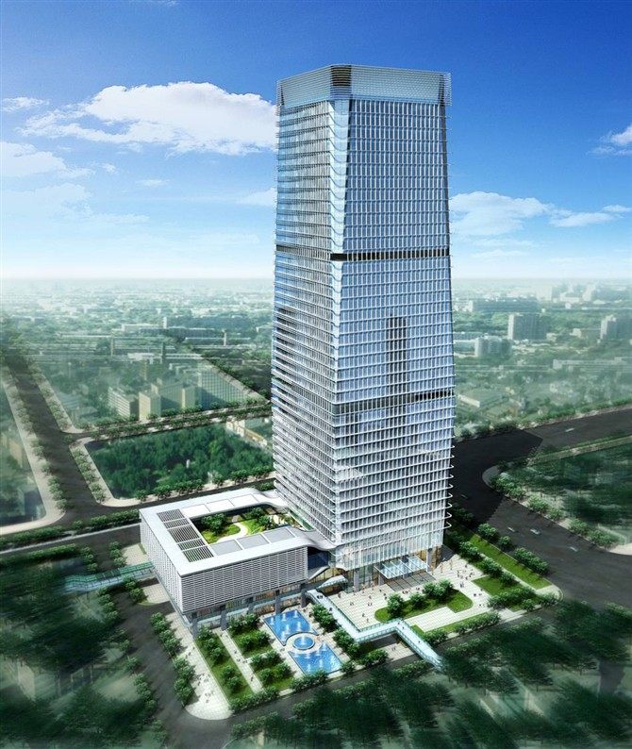
三、经典实施案例
【5.EPC实施方案-设计管理】
对标嘉里建设广场
为什么对标？
因业主万科很少涉足开发办公楼建筑，无办公楼建筑的相关经验及数据沉淀
建议采用“新风+风机盘管系统”
系统
选型
从材料构成、品牌方面提供高、中、低档次供对比选择，建议采用高档品牌。
怎么样对标？
嘉里对标
建筑装修做法及机电系统设备
从质量控制、工程进度、一次性成本投入、运营维护方面分析目前设计的合理性、经济型
对其使用的设备、材料品牌提升或降档
装修主材
设备品牌
核心设备、涉及到电气及控制部分的材料建议采用核心品牌，常规设备及材料建议采用国内优质品牌。
成果建议
形成装修做法建议
装修品牌档次建议
提出系统优化建议
装修做法
局部做法我们适当做了增减。

Slide 44
三、经典实施案例
【5.EPC实施方案-设计管理】
设计质量管理
质量控制目标：常规变更为零，功能性变更不超过1%。
精细化施工图
前置审图
BIM设计施
工一体化
零变更
建造策划设计
施工一体化

Slide 45
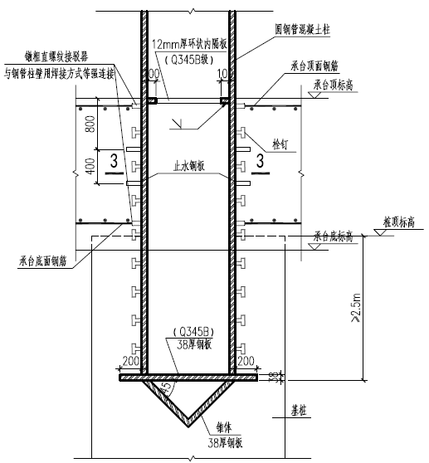
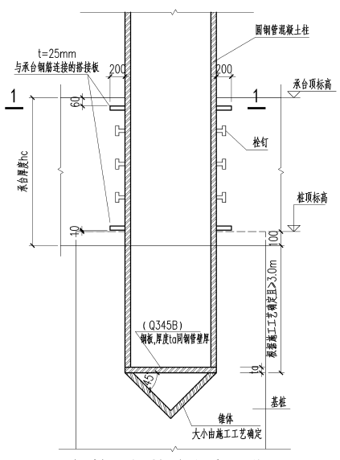
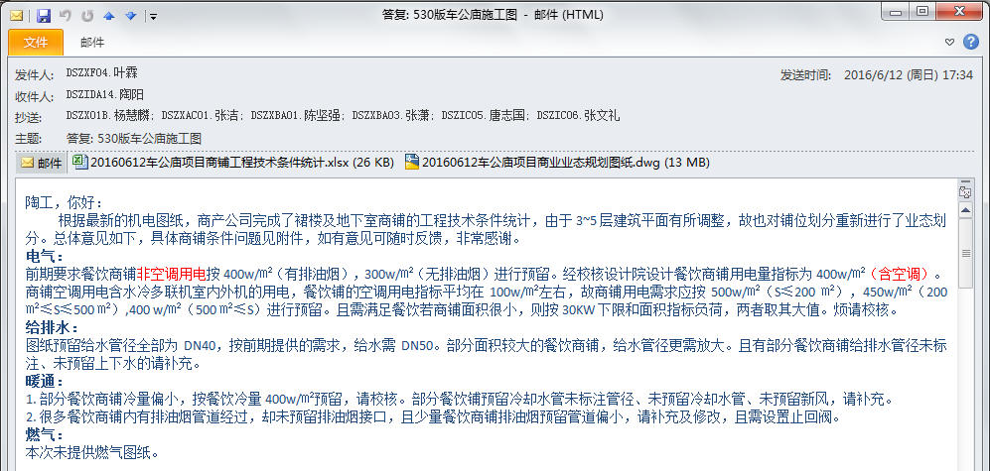
三、经典实施案例
【5.EPC实施方案-设计管理】
设计质量管理
设计优化
（1） 前置审图
03
商产意见
系统优化
错漏碰缺
施工优化
专项设计提资审图
01
EPC总包审图
针对商业流线、商铺机电需求、办公租户需求等进行提资和审查。
万科商产内审
02
针对机电系统、加建方案提供审核和优化意见
项目参与审图
03

Slide 46
三、经典实施案例
【5.EPC实施方案-设计管理】
设计质量管理
（2）精细化施工图研究
启动成本算量
报建图
精细图
总价包干蓝图，锁定成本
交互、深化
启动BIM管综分析
5.30版
9.14版
后续控制1%变更率
专项设计底图提资
专项设计审核优化完成
各专项设计
审图意见
……
办公建筑构造做法（63页）
BIM检查净高优化
铝模、墙板、加建方案优化
精细化施工图形成流程图

Slide 47
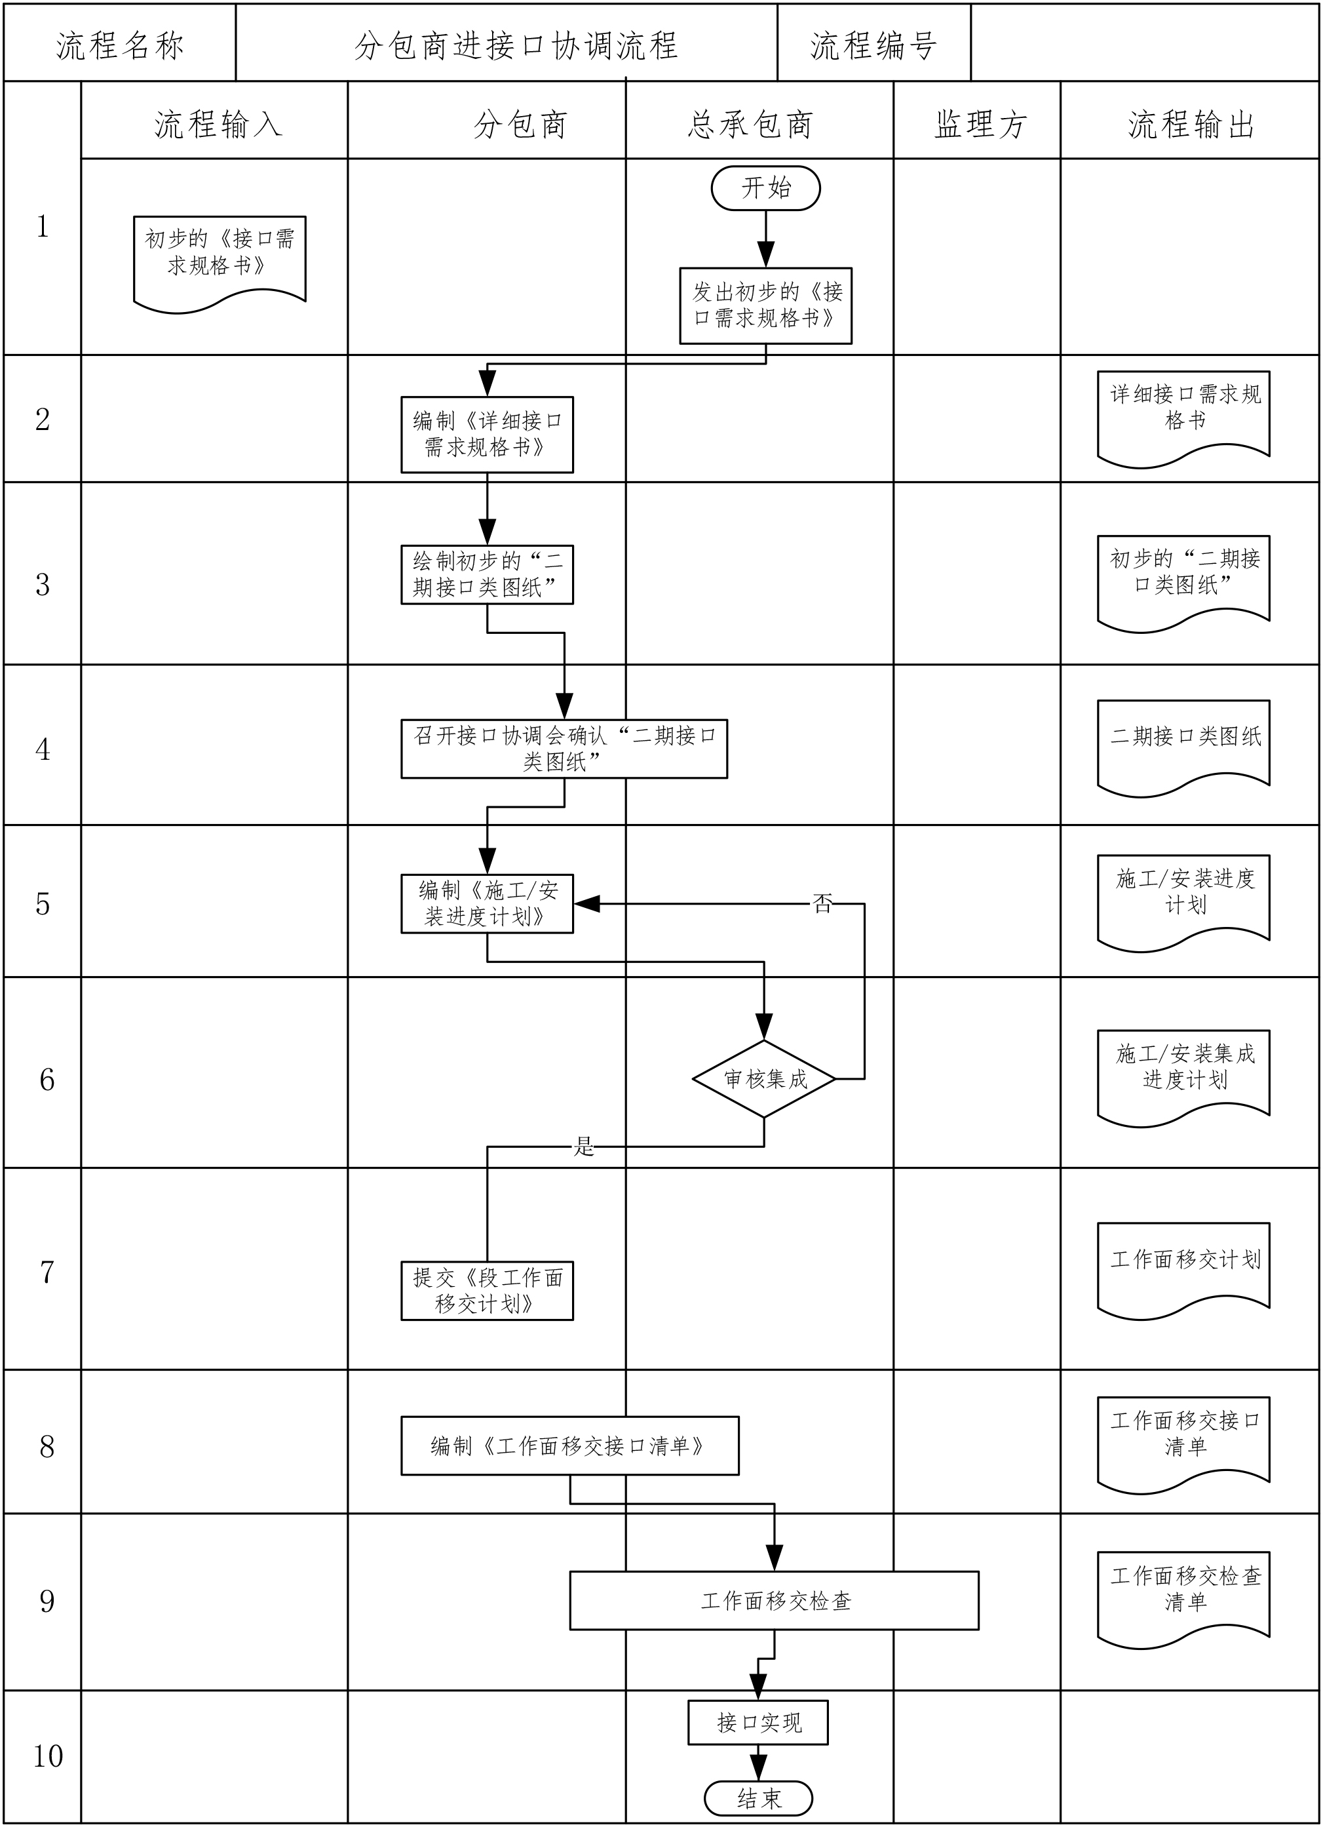
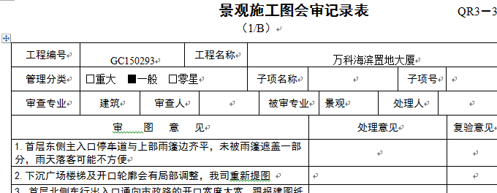
三、经典实施案例
【5.EPC实施方案-设计管理】
（3）设计接口管理
专项设计交互提资前置：
景观
预制墙板
室内精装修
在土建蓝图阶段提前置入专项设计交圈检查，避免后期变更。（传统项目景观精装修出图时间往往滞后），集中在两三个月内完成，直接在蓝图里反映，控制变更率。
绿建
燃气
铝模
12项专项设计提资
幕墙
机械车库
泛光及
室内照明
接口管理流程：
电梯扶梯
智能化
为了明确内部设计和外部设计各自承担的设计范围、界限、职责及传递信息和产品的方式，以保证本项目内部设计接口与外部设计接口的质量得到控制，保持设计的整体性，避免遗漏、不衔接和不协调，制定接口管理流程。
标识

Slide 48
三、经典实施案例
【5.EPC实施方案-设计管理】
（4） BIM设计施工一体化
优化模型
全专业碰撞检查
设计优化及复核
机电管综BIM出图
装修、幕墙BIM出图
华阳建筑结构模型
碰
撞
复
核
优
化
模
型
机电综合模型
三局BIM
碰撞复核

Slide 49

三、经典实施案例
【5.EPC实施方案-设计管理】
（5）建造策划设计施工一体化
施工措施
设计复核
模板、爬架、塔吊基础设计
施工
方案比
选分析
特殊结构选型、系统选型
设计
全专业碰撞检
查，消除变更
设计优化
便于施工
结构与支撑碰撞检查
电梯集水坑外移

Slide 50
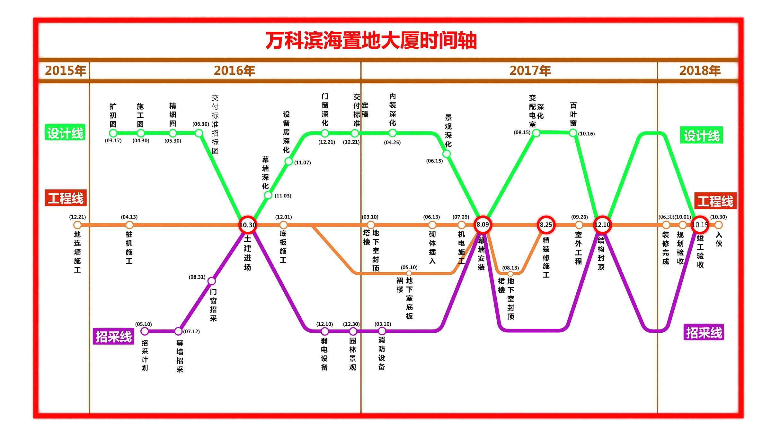
三、经典实施案例
【5.EPC实施方案-计划管理】
时间轴地铁图
工程土建进场
设计精细图出图
商务招采启动
工程精装施工
设计精装深化图
商务精装招采
工程幕墙安装
设计幕墙深化图
商务幕墙招采

Slide 51
三、经典实施案例
【5.EPC实施方案-计划管理】
计划编制规则
进度计划编制规则包括进度计划统一作业编码、进度计划制度的格式、频次、质量等要求。
a.进度计划由微软的Project软件进度计划软件生成。
b. 在横道图中显示最早开始及完成时间、计划工期、总浮时及关键路径 （浮时小于等于10天）。
c. 计划工期单位为天。
d. 定义了公共假期及其他非工作日。
……
建立严谨稳定的进度计划统一作业编码体系来解决进度计划编制和计划集成所需的信息传递问题，提高进度管理参与各方在进度管理过程中的互通与标准化管理水平。
统一作业编码
计划格式
计划编制规则
进度计划分析
a. 合同中的关键路径；
b. 每日和每周工作时间，假期和换班制度；
c. 主要作业和工种的预计完成量/速度；
e. 典型循环周期分析
……
质量
频次
a.总进度计划、年进度计划、季度计划、月计划、周计划
b.设计进度计划、土建进度计划、招采进度计划、专业分包进度计划……

Slide 52
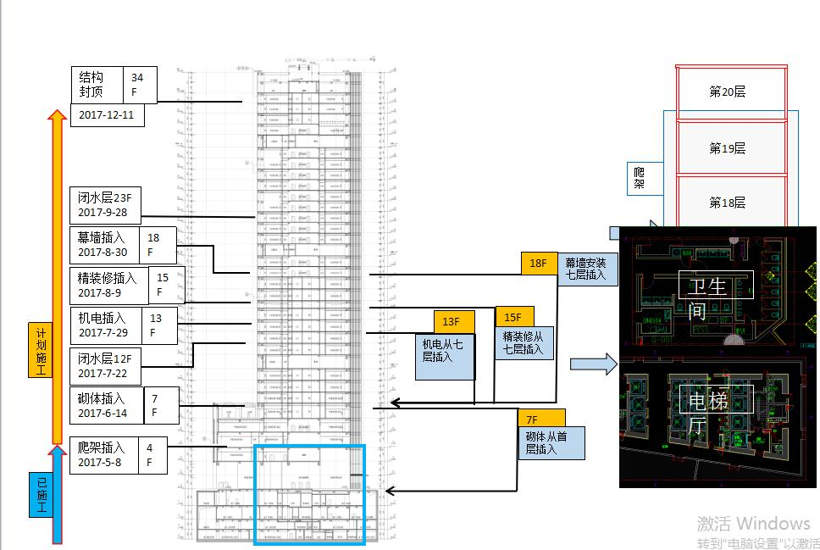
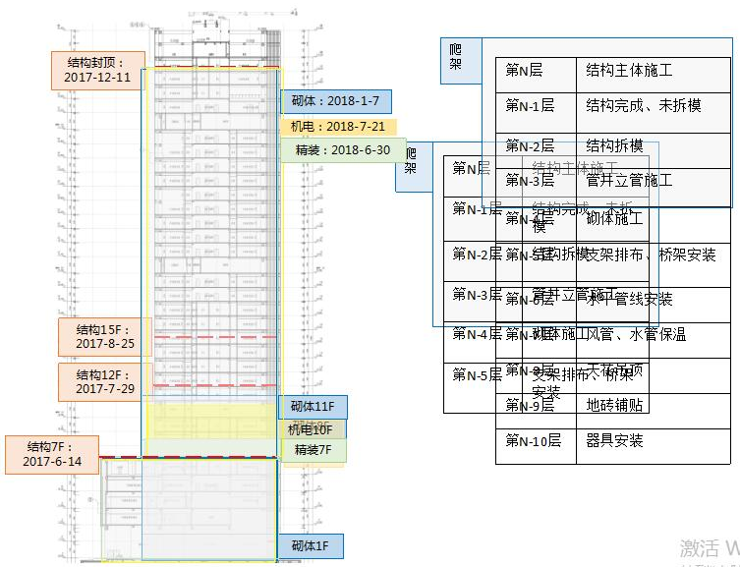
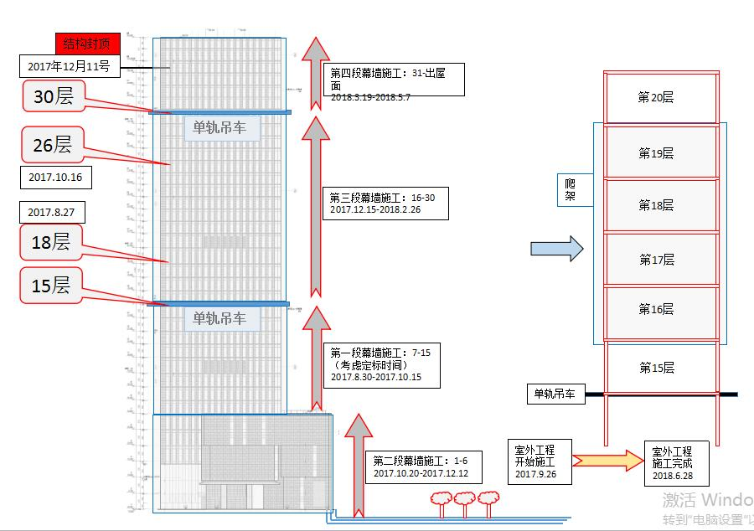
三、经典实施案例
【5.EPC实施方案-计划管理】
穿插提效
机电
01
02
03
精装修
幕墙
项目在主体结构施工过程中，在施工层以下各楼层有序穿插砌体、机电、精装修、幕墙等工序，实现立体交叉作业提高施工效率，缩短整体施工工期，创造经济效益。

Slide 53
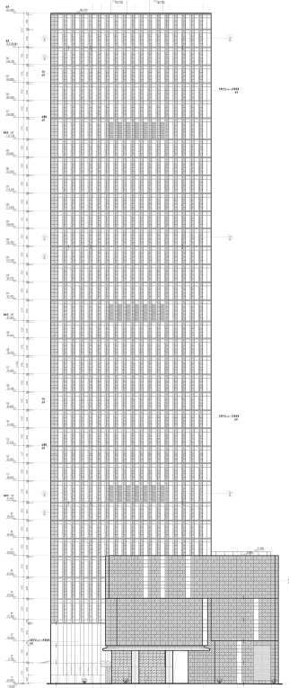
三、经典实施案例
【5.EPC实施方案-计划管理】
穿插提效
34F结构封顶
幕墙施工策划
2017年12月11号
第四段幕墙施工：31F-出屋面
2018.3.19-2018.5.7
30层
单轨吊车
第20层
26层
2017.10.16
第19层
第三段幕墙施工：16-30F
2017.12.15-2018.2.26
爬架
2017.8.27
18层
第18层
15层
第17层
单轨吊车
第一段幕墙施工：7-15F
（考虑定标时间）2017.8.30-2017.10.15
第16层
第15层
第二段幕墙施工：1-6
2017.10.20-2017.12.12
单轨吊车
室外工程开始施工
2017.9.26
室外工程施工完成2018.6.28

Slide 54
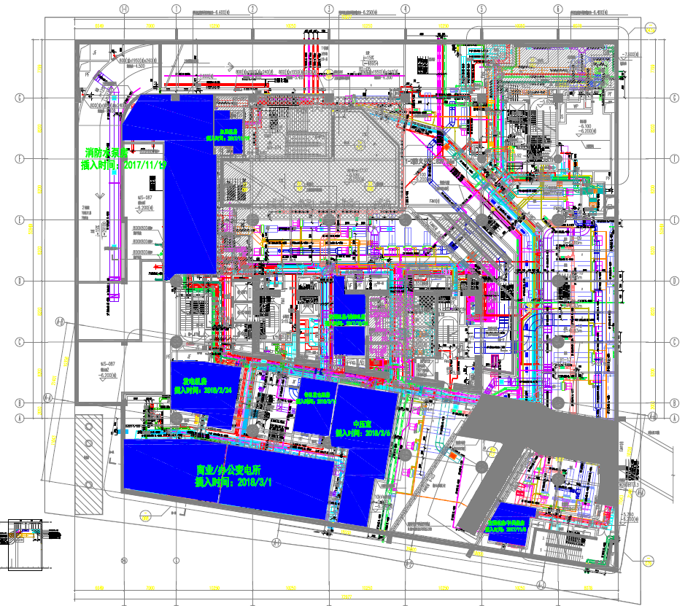
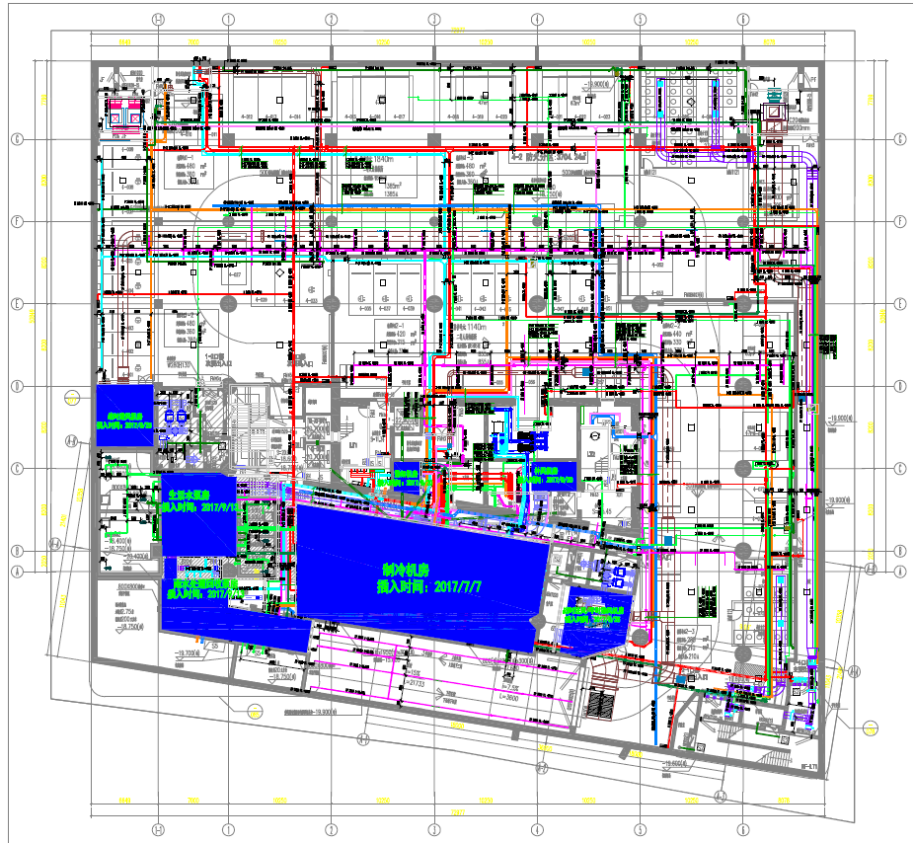
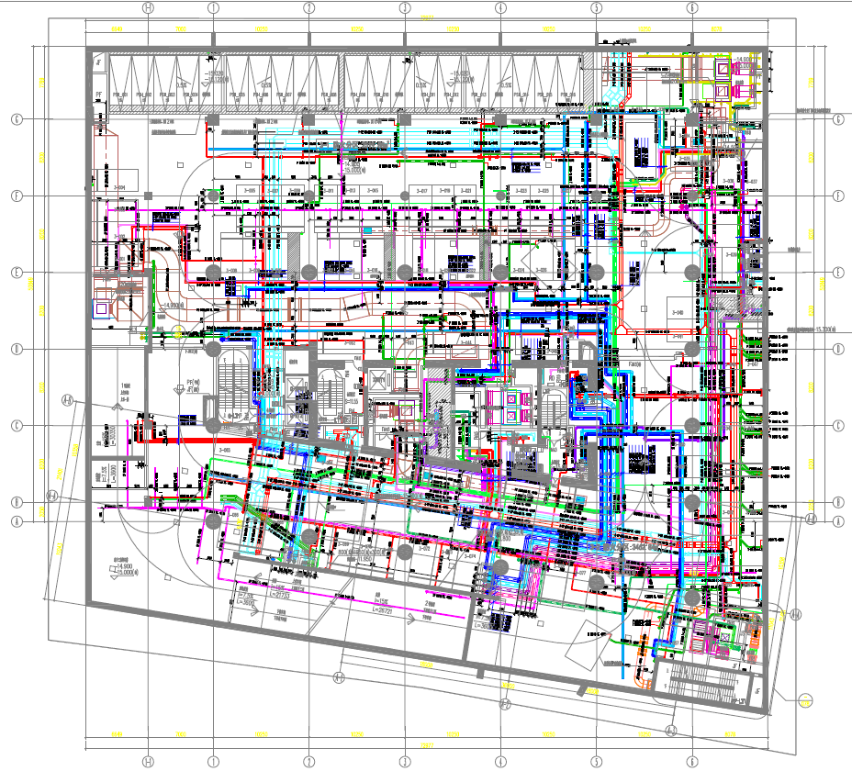
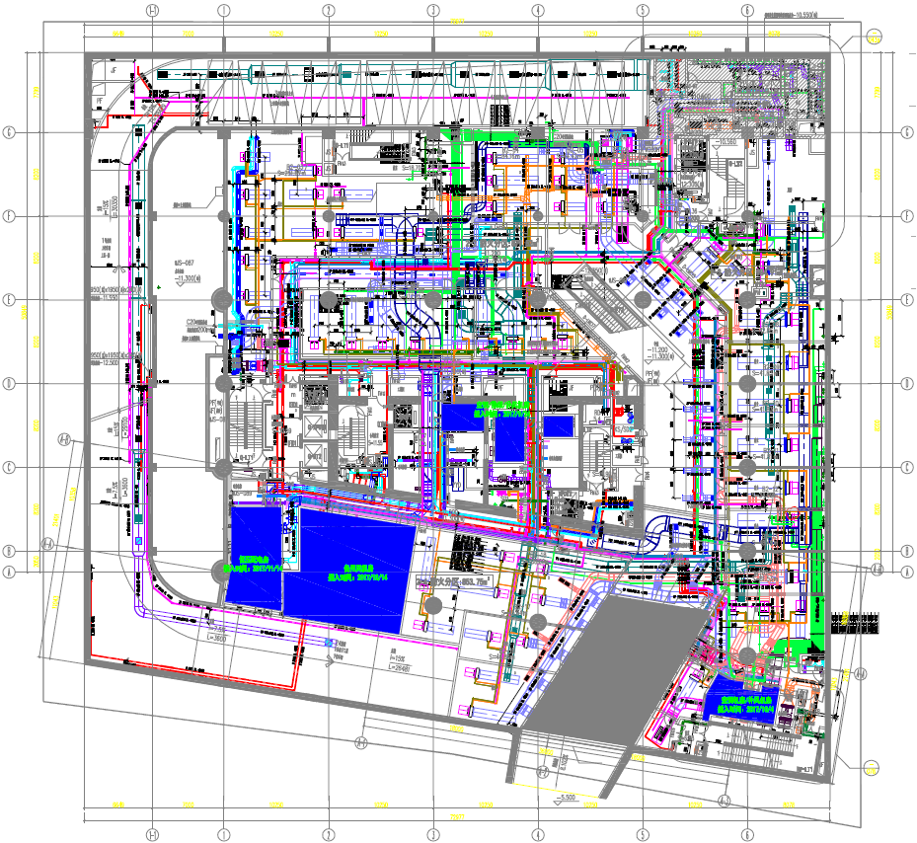
三、经典实施案例
【5.EPC实施方案-计划管理】
穿插提效
地下室机电施工穿插
地下室穿插施工时，机房（图中蓝色区域）优先展开砌体、抹灰，设备、管线安装，保证地下室各区位的穿插施工有序进行
2016年
地下室结构
开始施工
10月30日
2017年
地下室非塔楼区负三层结构施工
目前
地下室负四层结构施工
5月15日
地下室负三层结构施工
7月15日
7月15日
地下室负四层砌体、抹灰插入
地下室负四层机电
计划
7月28日
地下室负四层机电插入
地下室负三层机电
地下室负二层机电
地下室负三层结构拆模
地下室机电机房
8月16日
8月18日
地下室负三层砌体、抹灰插入
地下室负二层
结构施工
8月19日
8月21日
地下室负三层机电插入
地下室负二层
结构拆模
9月16日
9月18日
地下室负二层砌体、抹灰插入
地下室结构
出正负零
9月13日
9月22日
地下室负二层机电插入
地下室负一层结构拆模
10月13日
12月12日
地下室机电完成

Slide 55


三、经典实施案例
【5.EPC实施方案-采购管理】
合约模式
与万科共同组建V-EPC管理团队，共同管理施工图扩初设计及专项设计。
所有分包（包括幕墙、精装、电梯、园林等）放入总承包范围内，由分包与总包签订合同，万科只对接总包方。
乙方需对工程的设计、采购、施工、试运行等全过程负责。
双方共同完成EPC工作成果总结工作.
优势互补、强强联合
共同探索EPC总承包模式

Slide 56
三、经典实施案例
【5.EPC实施方案-采购管理】
合约模式
甲方战略类集采
由甲方直接以书面形式告知乙方按甲方战略、集中采购价格与其战略合作单位采购签订项目采购合同。
甲乙双方联合采购类
甲、乙双方核对采购需求量并编制工程量清单
甲、乙双方共同采购需求的市场情况进行调研并确定采购入围品牌；
甲、乙双方根据设计参数协商制定采购技术标准和质量要求。
乙方战略类集采
乙方自行从其供应商库中选取优秀供应商

Slide 57
三、经典实施案例
【5.EPC实施方案-采购管理】
合约规划总体思路
以单个房间为单位，梳理各个房间的各项衔接工序所归属的工作包
砌体
工程
抹灰工程
电气工程
防水工程
幕墙工程
给排
水
消防工程
建筑专业
机电专业
门窗工程
泛光照明
暖通工程
精装
修

Slide 58
三、经典实施案例
【5.EPC实施方案-采购管理】
合约规划总体思路
梳理各工作包之间的衔接界面，并将相同工作包、工作界面进行同项归并，形成界面清晰、工作内容完整、无重叠的工作包划分台账.
工序A
工序B
工序C
工序D
工序E
工序F
工作包A
合同包A
工作包B
工作包C
和同包B
工作包A
A房间工序

Slide 59
三、经典实施案例
【5.EPC实施方案-采购管理】
合约规划
合约包划分
界面划分
基础合同群、精装修合同群、外装饰合同群、总包合同群
合同群
界面
总包内部
土建
四种招采方式
11个甲指乙分包之间界面
27个土建内部分包界面划分
招采范围
划分
总包内部
安装
预留
预埋、塞缝
界面划分
10个机电内部分包界面
23类预留、预埋塞缝界面划分

Slide 60
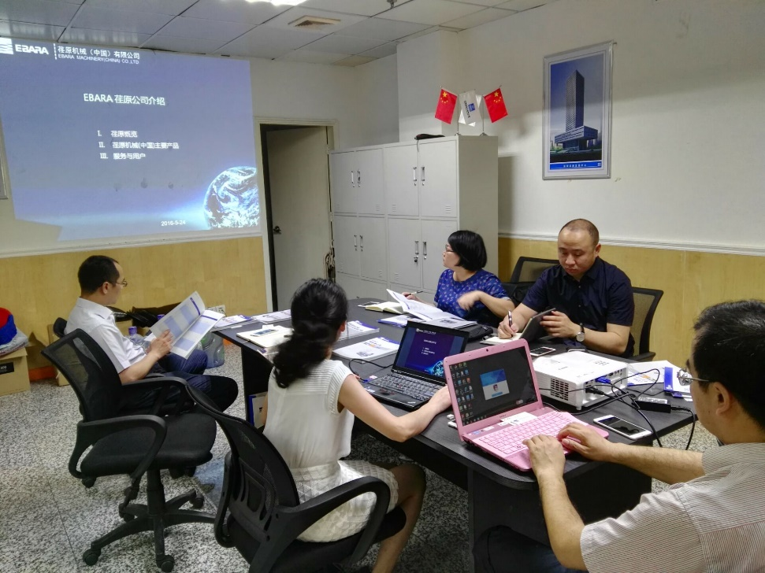
三、经典实施案例
【5.EPC实施方案-采购管理】
市场调研
项目拟对41项主要设备材料与业主联合进行市场调研：
了解目前市场上各类设备材料厂家生产状况、市场占有率等(高端写字楼对设备选型的要求）
对各类品牌的价格、性能作综合分析
了解设备技术支持、售后服务（什么样的系统及产品便于施工及运营）
性价比高、履约良好、售后服务到位的优质品牌

Slide 61
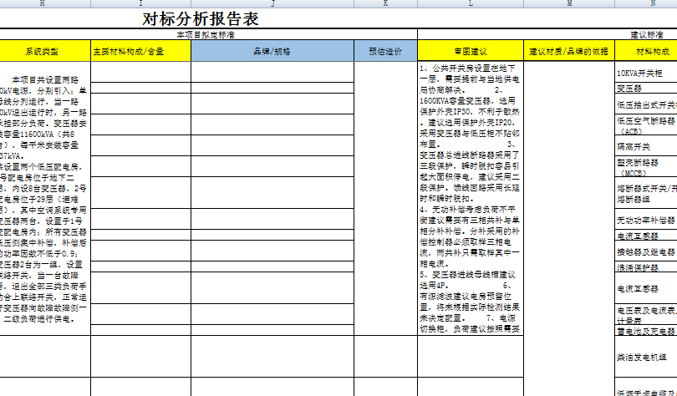
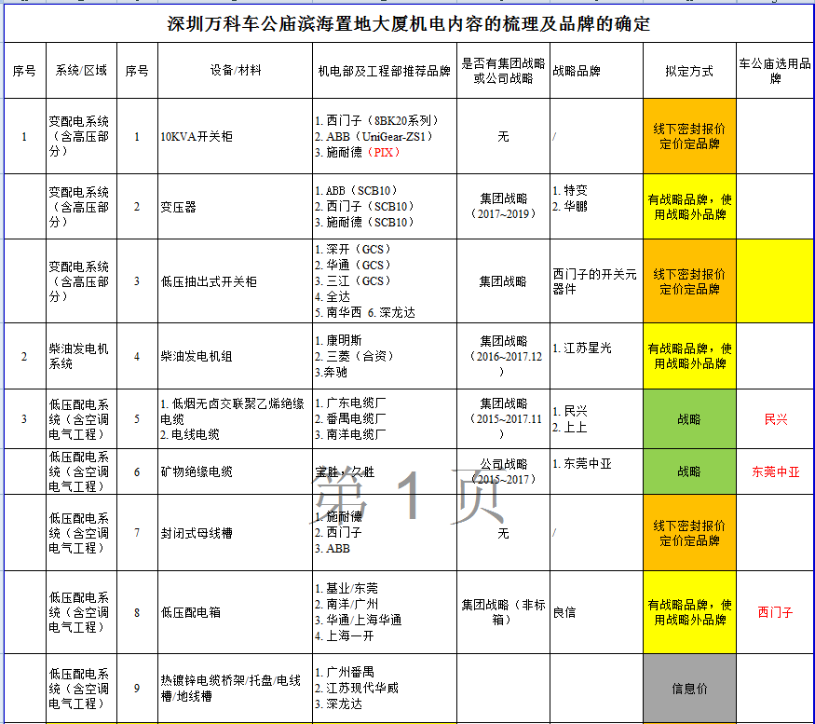
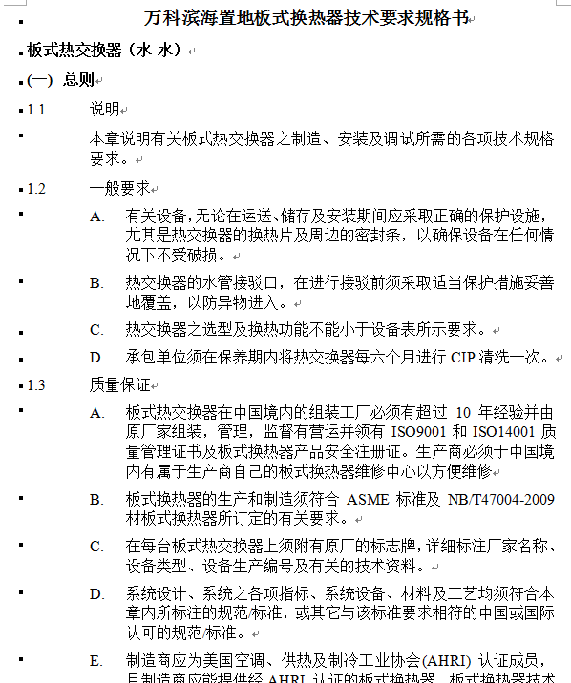
三、经典实施案例
【5.EPC实施方案-采购管理】
招采流程
对标
调研档次、系统、品牌
招标（清单、界面、技术要求）

Slide 62
三、经典实施案例
【5.EPC实施方案-建造管理】
策划先行
施工前对重大施工事项进行专项策划: 策划专项目前达24项。
策划分项 | 策划分项
1、冲塔策划（2016.3.15） | 14、幕墙策划(2016.6.30)
2、逆作法策划（2016.3.25） | 15、精装修策划（2016.7.25）
3、重难点策划（2016.4.25） | 16、质量管理策划（2016.8.25）
4、工期策划（2016.4.30） | 17、电梯策划（2016.9.20）
5、机电策划（2016.5.5) | 18、分包管理策划（2016.10.25）
6、整体施工策划（2016.5.15） | 19、暗挖通道施工策划（2017.3.1）
7、垂直运输策划（2016.5.20） | 20、拆撑换撑施工策划（2017.3.20）
8、模板策划(2016.5.25) | 21、锯齿板精度控制策划（2017. 3.25）
9、轻质隔墙策划（2016.5.30） | 22、主体施工策划（2017. 4.5）
10、临水、临电、临时消防策（2016.6.10） | 23、物业营销策划（2017. 4.25）
11、安全文明策划（2016.6.10） | 24、二次临建施工策划（2017.4.30）
12、交通组织和平面策划（2016.6.20） | 25、........
13、工程亮点策划（2016.6.20） | 26、........
策划初稿
策划初稿评审
类似项目实地考察
策划流程
策划初稿修改
项目前期介入，对工程重难点进行研究分析，梳理整体实施思路，把控工程实施流程。
部门联合评审
提交完整版策划ppt
各方参会专题汇报

Slide 63
三、经典实施案例
【5.EPC实施方案-建造管理】
分包管控
安全
分包商安全施工管理
质量
分包质量控制
总包管控
进度
施工进度管控
公共资源及界面
场地及平面布置管控
临水临电管控
垂直运输管控
功能区施工指引

Slide 64
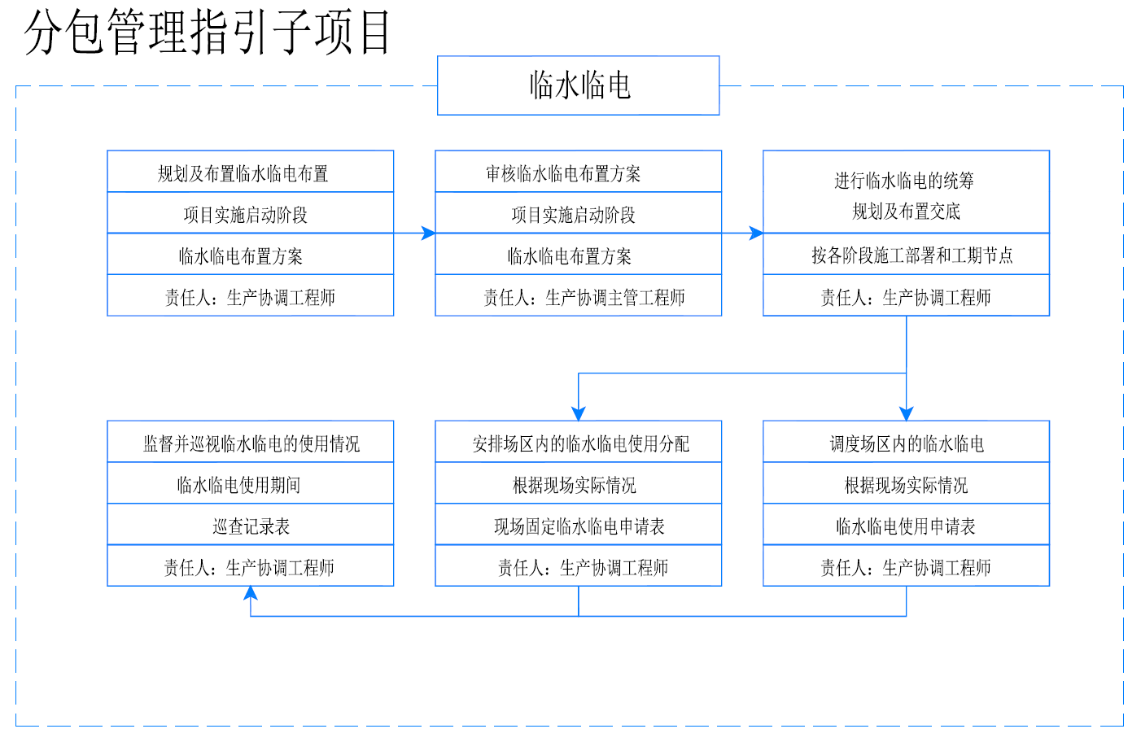
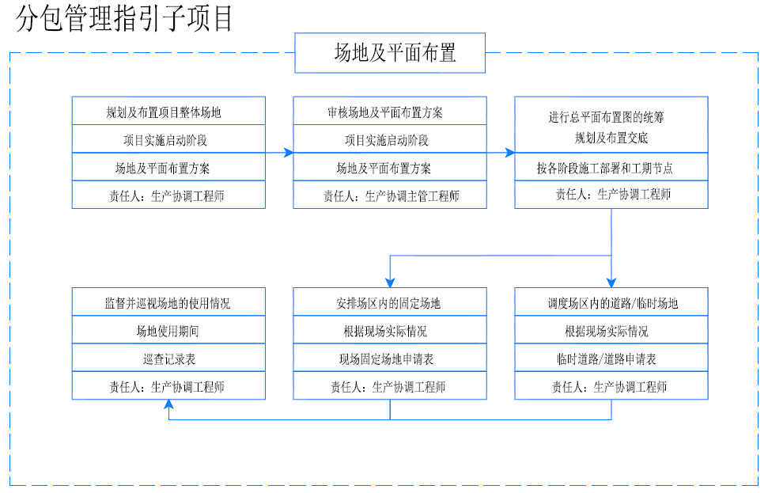
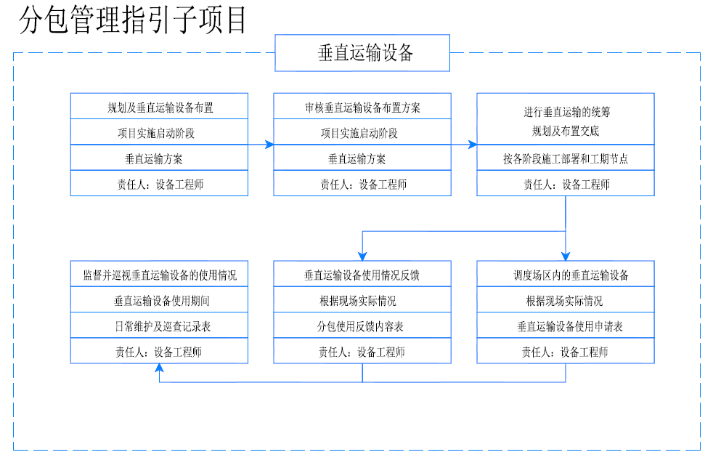
三、经典实施案例
【5.EPC实施方案-建造管理】
公共资源管理
分析各阶段施工阶段工况，进行公共资源的配置规划，从公共运输设备资源、公共临建资源、公共临水临电资源各方面进行规划。

Slide 65
谢谢聆听！

